Slide 1
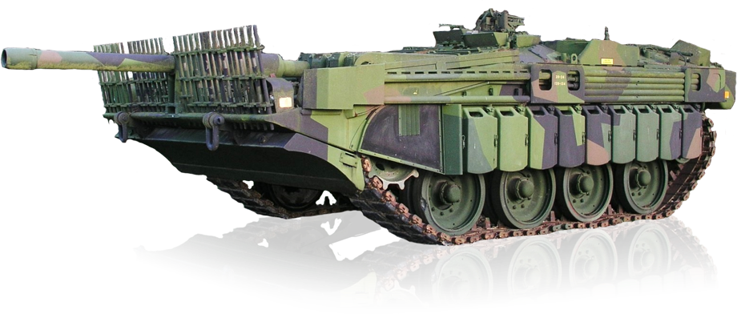

Slide 2
VÄRLDENS MILITÄRUTGIFTER
Varje år lägger jordens länder ner 1 500 miljarder dollar på militärutgifter. Tänk dig att du växlar detta till tusenlappar. Hur stor plats behövs för att rymma alla pengar?
Gissa först!

Slide 3
VÄRLDENS MILITÄRUTGIFTER
En dollar är ca 7 kr. Det ger att 1500 miljarder dollar är 7 · 1500 miljarder kr = 10,5 · 10¹² kr
En tusenlapp är 0,1 mm tjock.
Det innebär att 100 miljoner i tusenlappar är 100 000 · 0,1 mm = 10 000 mm = 10 m
Vi har då 10,5 · 10¹² / 100 · 10⁶ = 105 000 staplar som är 10 m

Slide 4
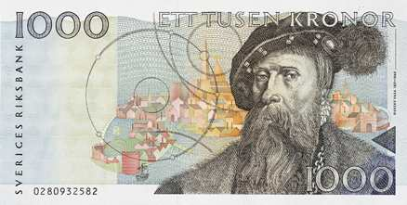
VÄRLDENS MILITÄRUTGIFTER
105 000 staplar kan ställas så här (sett uppifrån):
105 st
82 mm
1000 st
160 mm
Höjden är då 10 m
Bredden = 1000 · 0,082 m = 82 m
Längden = 105 · 0,16 = 16,8 m

Slide 5
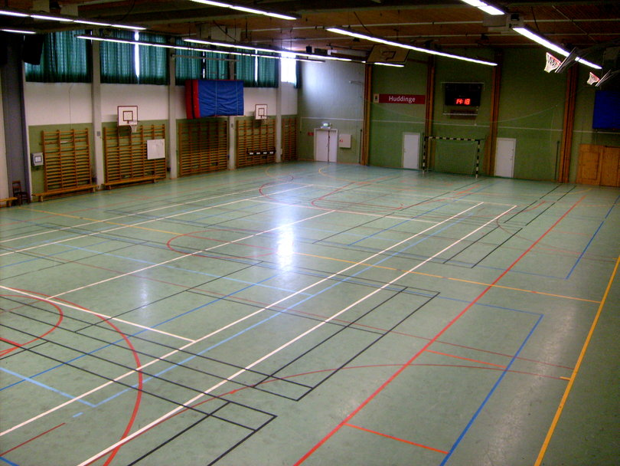
VÄRLDENS MILITÄRUTGIFTER
Det motsvarar två handbollshallar fyllda till taket med tusenlappar.

